Slide 1
Branchenbild der deutschen Wasserwirtschaft 2020
BDEW-Auswertung und -Ergänzung

Slide 2
Disclaimer
Alle Inhalte wurden nach bestem Wissen und Gewissen mit größter Sorgfalt erstellt. Es ist gestattet, diese Präsentation ganz oder teil- bzw. auszugsweise zu verwenden. Eine Einfügung des eigenen Logos ist gestattet unter Verweis auf den Urheber. Eine Veränderung der Inhalte der Präsentation ist nicht gestattet. Der BDEW übernimmt in diesem Fall keine Gewähr für die Richtigkeit und schließt jedwede Haftung aus.
Bei Fragen komme Sie gerne auf uns zu.

Slide 3
Kernaussagen
Leistungsfähigkeit
Langfristige Sicherheit der Ver- und Entsorgung
Hohe Trinkwasserqualität
Hohe Abwasserentsorgungsstandards
Hohe Kundenzufriedenheit
Sorgsamer Umgang mit den Wasserressourcen bei wirtschaftlicher Effizienz

Slide 4
Kernaussagen
Organisation und Wirtschaftlichkeit
Wasserversorgung und Abwasserentsorgung sind Kernaufgaben der öffentlichen Daseinsvorsorge
Demokratisch legitimierte Organe treffen strategische Entscheidungen über Organisationsformen, Beteiligungen und Kooperationen
Entgelte, Qualität, Umweltauflagen sowie Wasserentnahmerechte und Einleitrechte unterliegen strenger staatlicher Kontrolle
Gebühren und Preise werden maßgeblich durch spezifische regionale und lokale Rahmenbedingungen bestimmt

Slide 5
Kernaussagen
Aufgaben und Herausforderungen (1)
Steigende Anforderungen an einen modernen nachhaltigen Umgang mit Wasser
Wachsende Bedeutung des ganzheitlichen Ansatzes mit dem Ziel einer integrierten Wasserwirtschaft (Gewässerunterhaltung, Küsten- und Hochwasserschutz,…)
Veränderungen gesellschaftlicher Prioritäten (Energieverbrauch, Energieeffizienz, Ressourcenschutz)

Slide 6
Kernaussagen
Aufgaben und Herausforderungen (2)
Demografischer Wandel, Klimawandel, konkurrierender Wasserbedarf, Nutzungskonflikte, anthropogene Spurenstoffe und weitere Verunreinigungen
Die deutsche Wasserwirtschaft stellt sich diesen Herausforderungen und setzt sich vor Ort für flexible und angepasste Lösungen im gesellschaftlichen Konsens ein
Der BDEW unterstützt seine Mitglieder bei der Bewältigung dieser Aufgaben (siehe Präsentation zu den „BDEW-Lösungsansätzen“)

Slide 7
Wassernutzung in Deutschland 2016

Slide 8
Wasserförderung nach Wasserarten

Slide 9
Unternehmensformen in der öffentlichen Wasserversorgung 2018

Slide 10
Organisationsformen in der Abwasserentsorgung

Slide 11
Ergebnisse Kundenbefragung

Slide 12
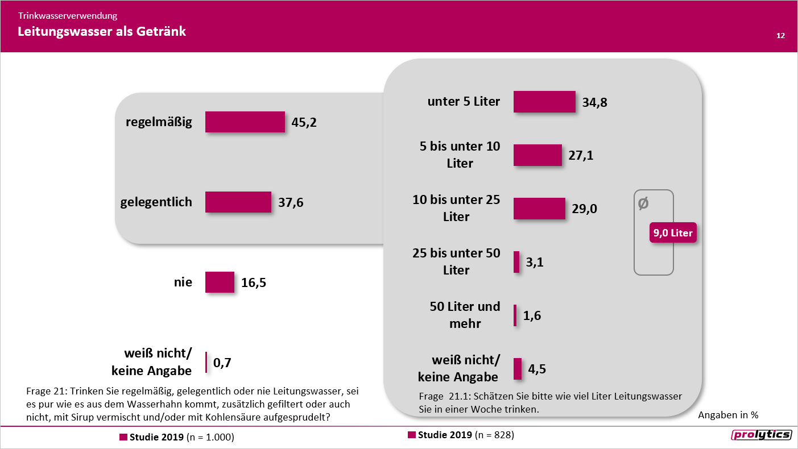
Ergebnisse Kundenbefragung

Slide 13
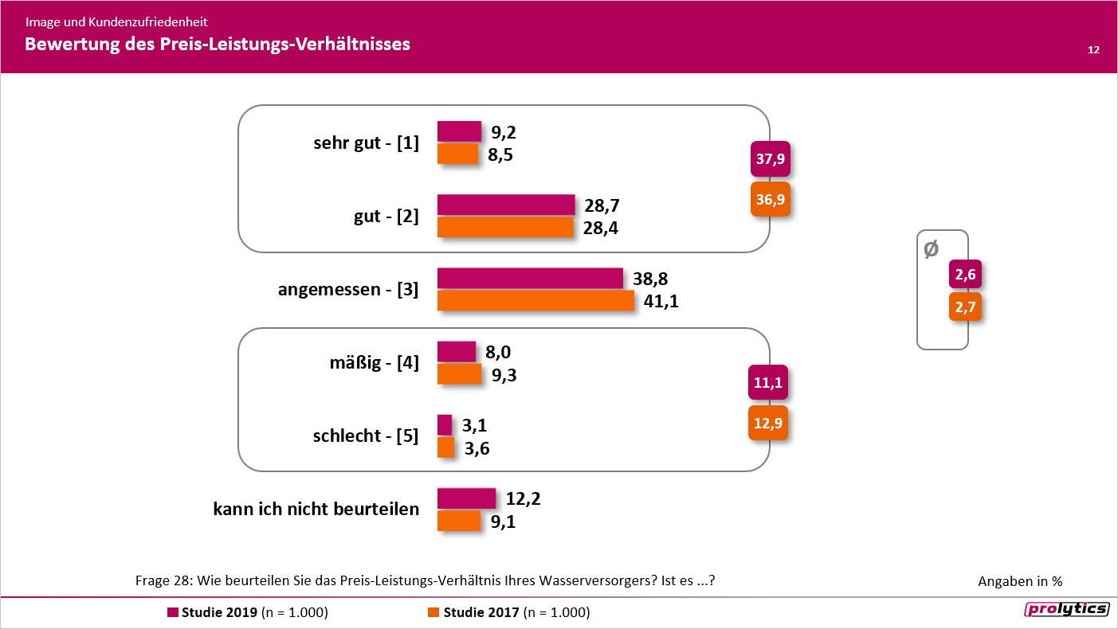
Ergebnisse Kundenbefragung

Slide 14
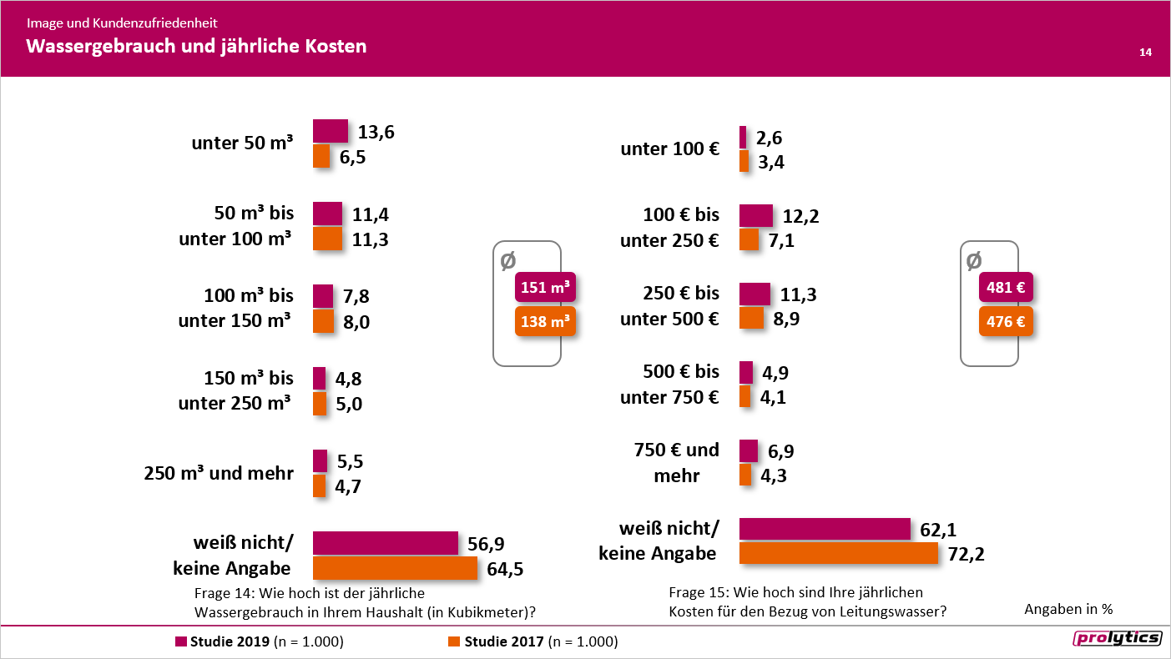
Ergebnisse Kundenbefragung

Slide 15
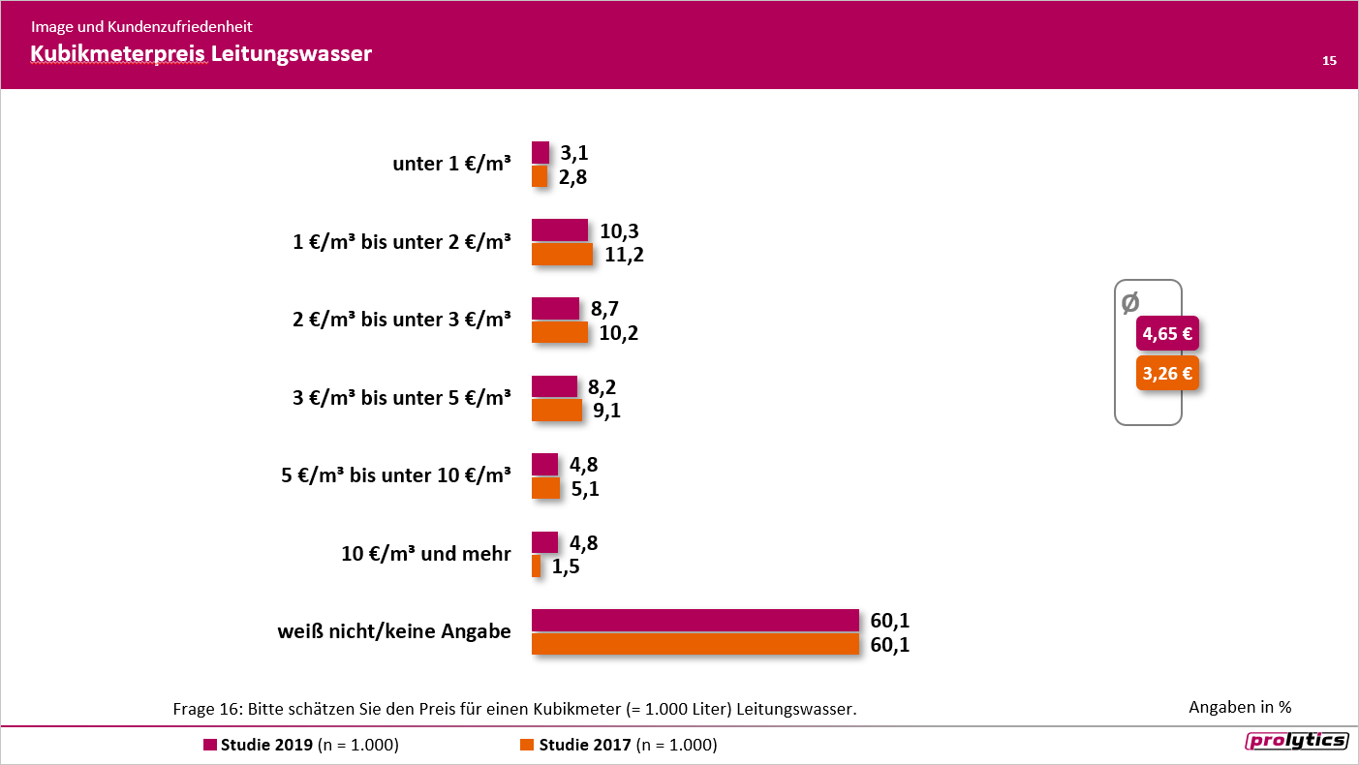
Ergebnisse Kundenbefragung

Slide 16
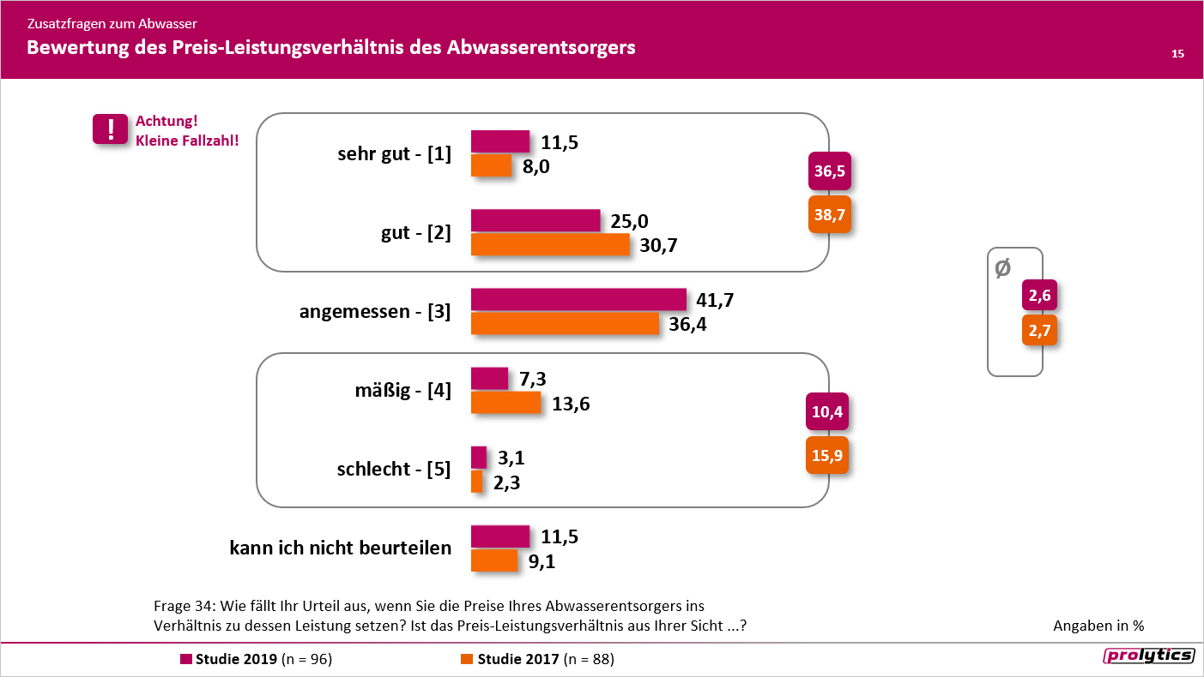
Ergebnisse Kundenbefragung

Slide 17
Entwicklung der Investitionen 1990 bis 2018 in der öffentlichen Wasserversorgung

Slide 18
Entwicklung des personenbezogenen Wassergebrauchs

Slide 19
Arzneiverbrauch je Versicherte/r in der GKV 2018

Slide 20
Chemischer Zustand der Grundwasserkörper in Deutschland

Slide 21
Benchmarkingelemente

Slide 22
Beispiel für eine Gliederung der Aufgabenstruktur in der Trinkwasserversorgung und Abwasserentsorgung

Slide 23
Vielfalt der Benchmarking-Projekte im Bereich Trinkwasser und Abwasser

Slide 24
Beispiele für Beteiligungen bei Benchmarking-Projekten

Slide 25
Beispiele für Beteiligungen bei Benchmarking-Projekten

Slide 26
Dipl.-Ing. Dipl.-Wirtsch.-Ing. Marika Holtorff
Geschäftsbereich Wasser/Abwasser
1214
marika.holtorff@bdew.de

